Slide 1
Linguagem Técnica de Programação II
Prof. Me. Julio Cesar Momente
prof.juliomomente@gmail.com
Github.com/profjuliomomente

Slide 2
Desenvolvimento Back End
Lado do servidor;
Processamento dos dados;
Conexão com a Base de Dados;
Regras de Negócio.

Slide 3
Atividade Prática
Crie 3 formulários (Web Form) Asp.Net para realizar os seguintes cadastros:
Curso
Disciplina
Aluno
O sistema deve possuir uma tela inicial que levará às páginas exibição e de cadastro.
Sequencia de acesso:
Tela Inicial -> Informações do Curso (listagem das disciplinas) -> Informações da Disciplina (Listagem dos alunos matriculados) -> Informações do Aluno

Slide 4
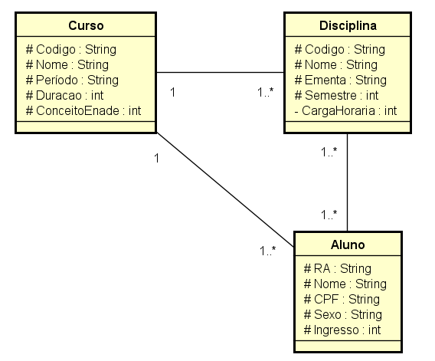
Diagrama para construção das interfaces

Slide 5
Trabalho
Buscar e fazer o download de uma template para Admin / Dashboard a fim de utilizar para os formulários criados no exercício anterior.
Entrega: 18/08/2017 (trazer a template no próprio computador ou em um pendrive)

